Slide 1

progetto reti di calcolatori Gestionale università 2023/2024
0124002384 - NICOLA PONTICELLI
0124002436 - FRANCESCO PELUSO

Slide 2
richieste della traccia Segreteria
Inserisce gli esami sul server dell'università
Inoltra la richiesta di prenotazione degli studenti al server universitari
Fornisce allo studente le date degli esami disponibili per l'esame scelto dallo studente
Inserisce gli appelli sul server dell’università

Slide 3
richieste della traccia Studente
Chiede alla segreteria se ci siano esami disponibili per un corso
Invia una richiesta di prenotazione di un esame alla segreteria e riceve il numero di prenotazione
Si autentica inserendo la propria matricola
Chiede alla segreteria gli appelli ai quali è prenotato

Slide 4
richieste della traccia Server universitario
Riceve l'aggiunta di nuovi esami
Riceve la prenotazione di un esame
Salva dati in modo permanente

Slide 5
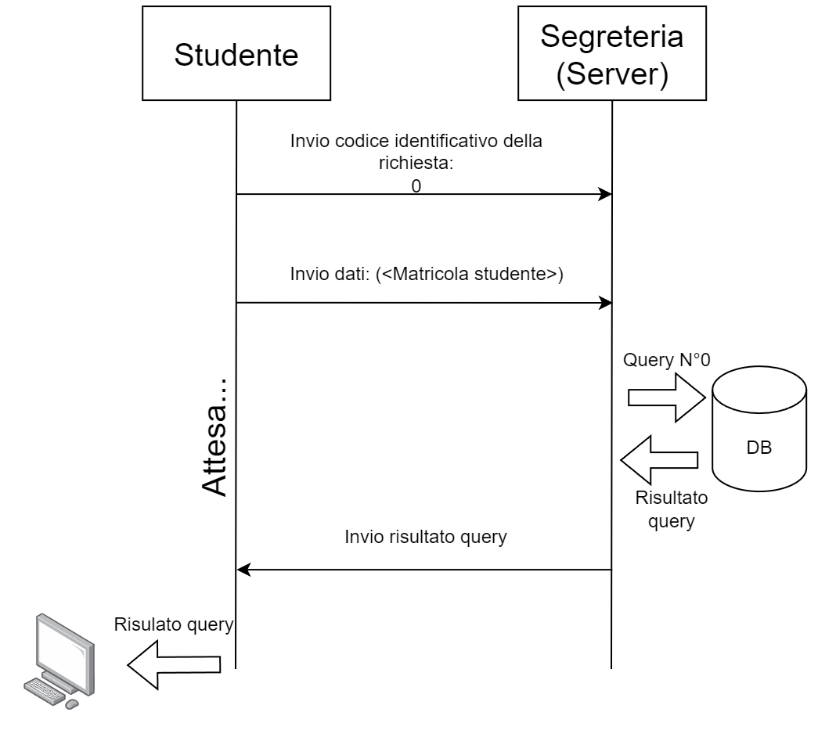
Operazioni Autenticazione
Invio codice richiesta 0
Invio dati
Esecuzione query
Ricezione risultato

Slide 6
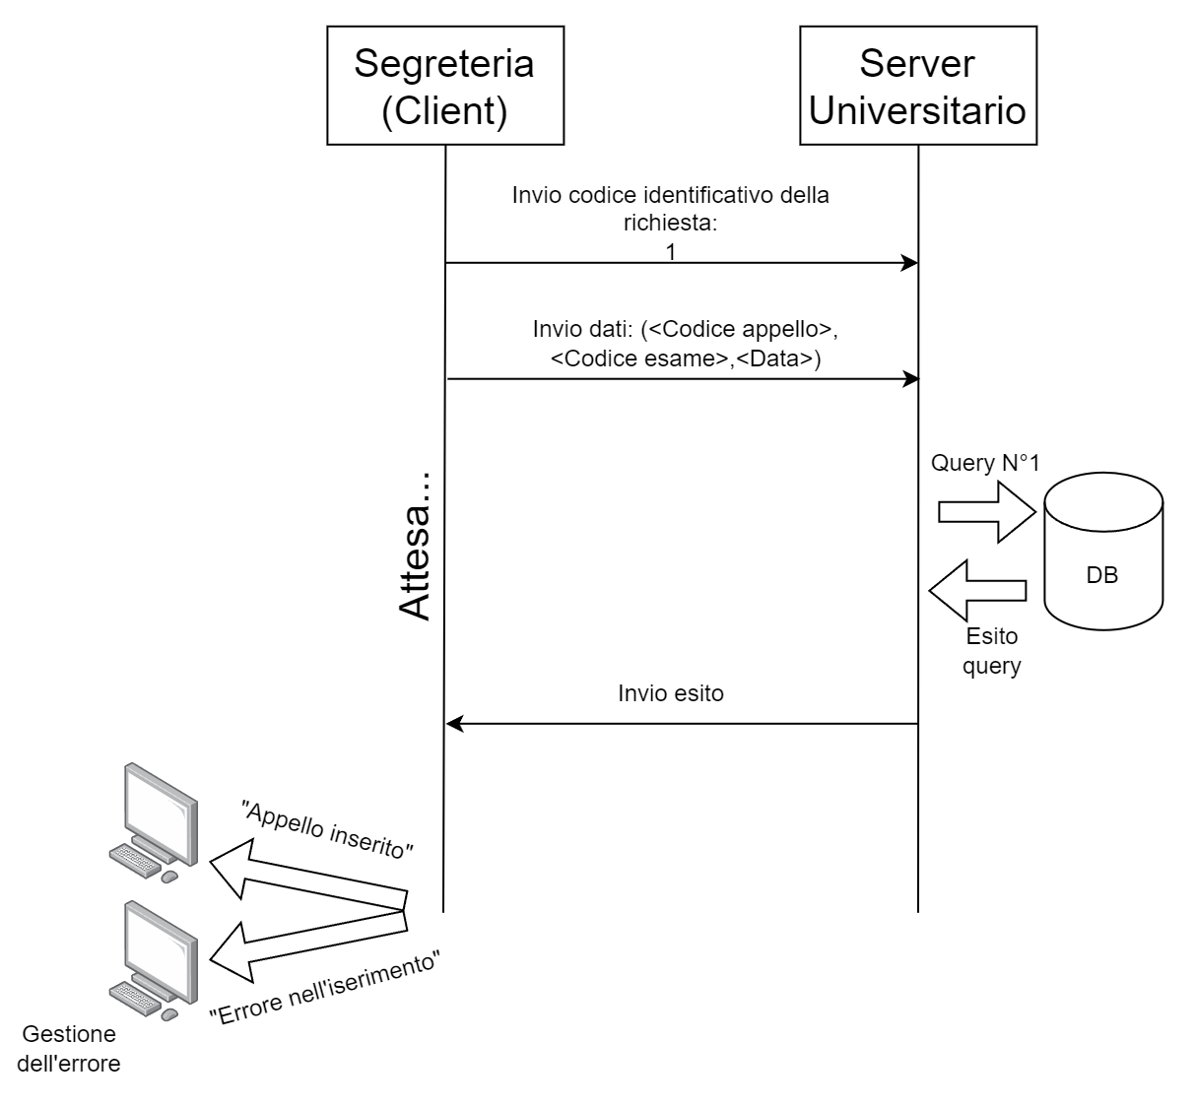
Operazioni Ins. appello
Invio codice richiesta 1
Invio dati
Esecuzione query
Ricezione esito

Slide 7
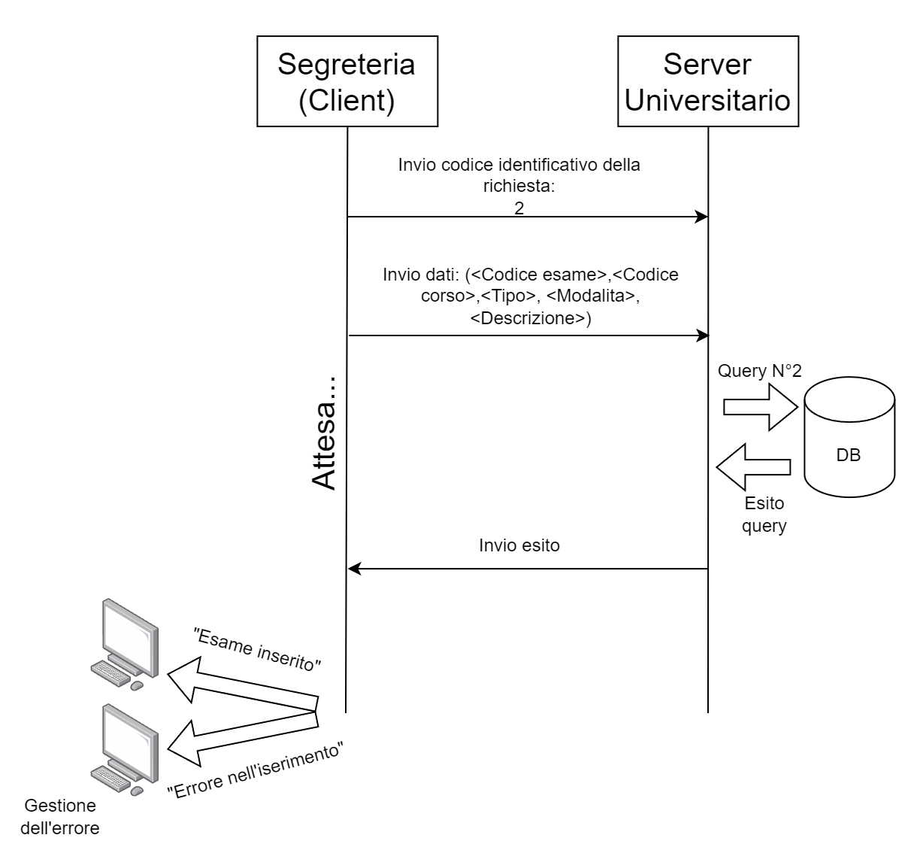
Operazioni Ins. esame
Invio codice richiesta 2
Invio dati
Esecuzione query
Ricezione esito

Slide 8
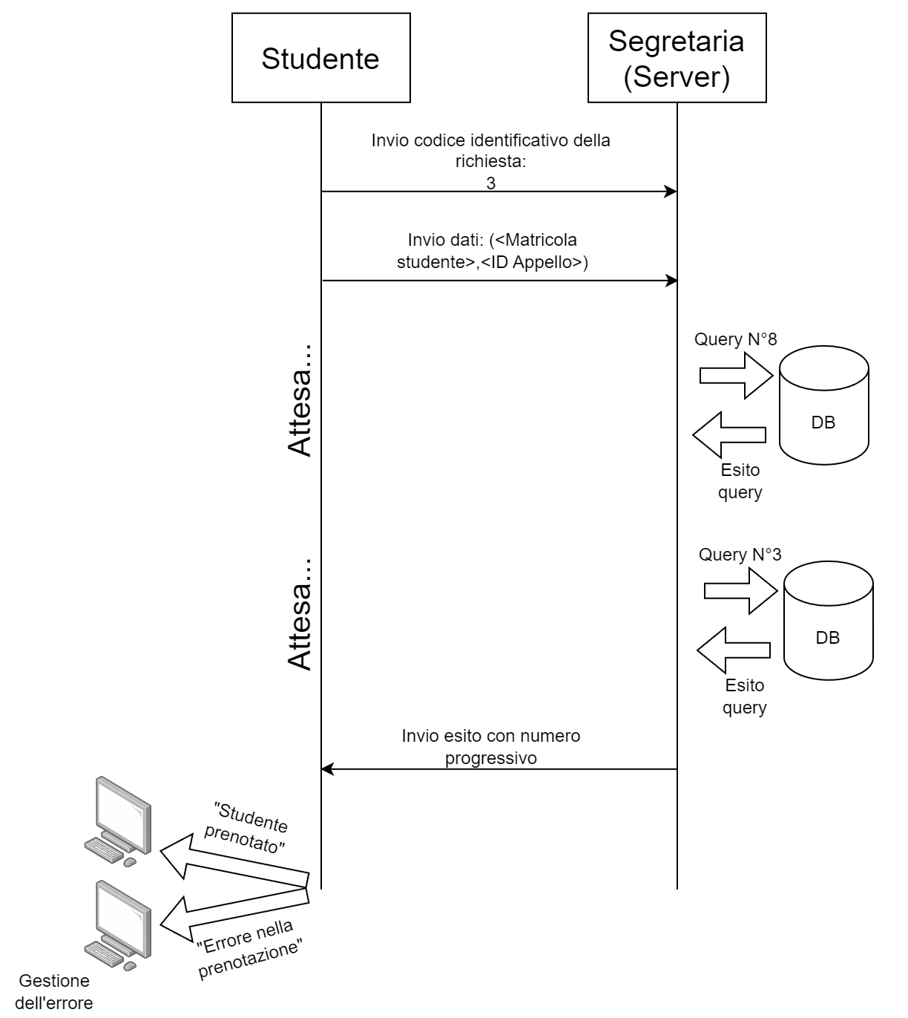
Operazioni Prenotazione appello
Invio codice richiesta 3
Invio dati
Generazione numero progressivo
Esecuzione query
Ricezione numero progressivo

Slide 9
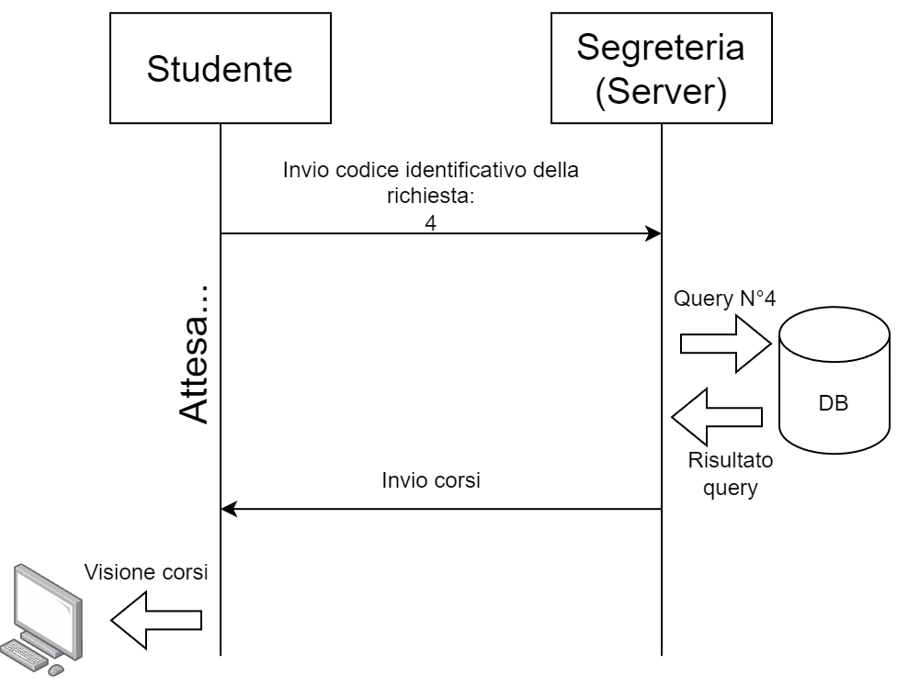
Operazioni Visione corsi
Invio codice richiesta 4
Esecuzione query
Ricezione corsi

Slide 10
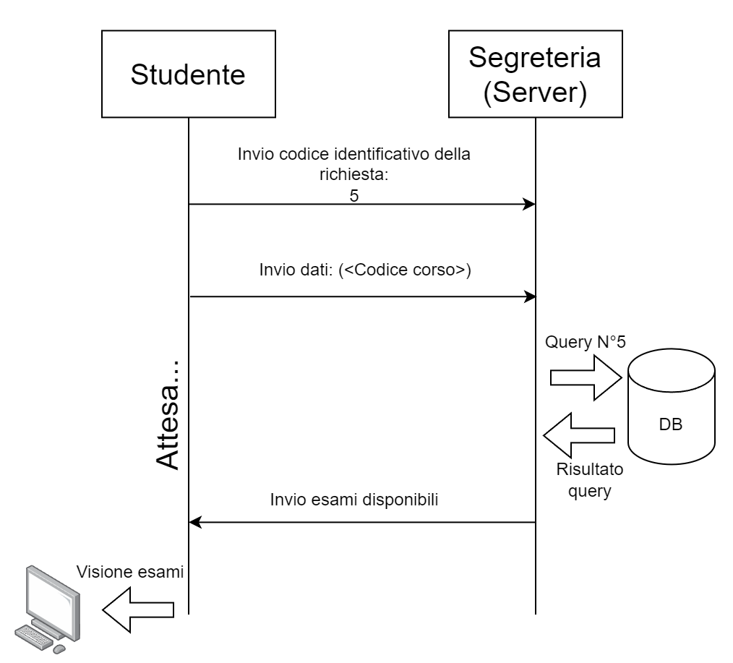
Operazioni Visione esami
Invio codice richiesta 5
Invio dati
Esecuzione query
Ricezione esami

Slide 11
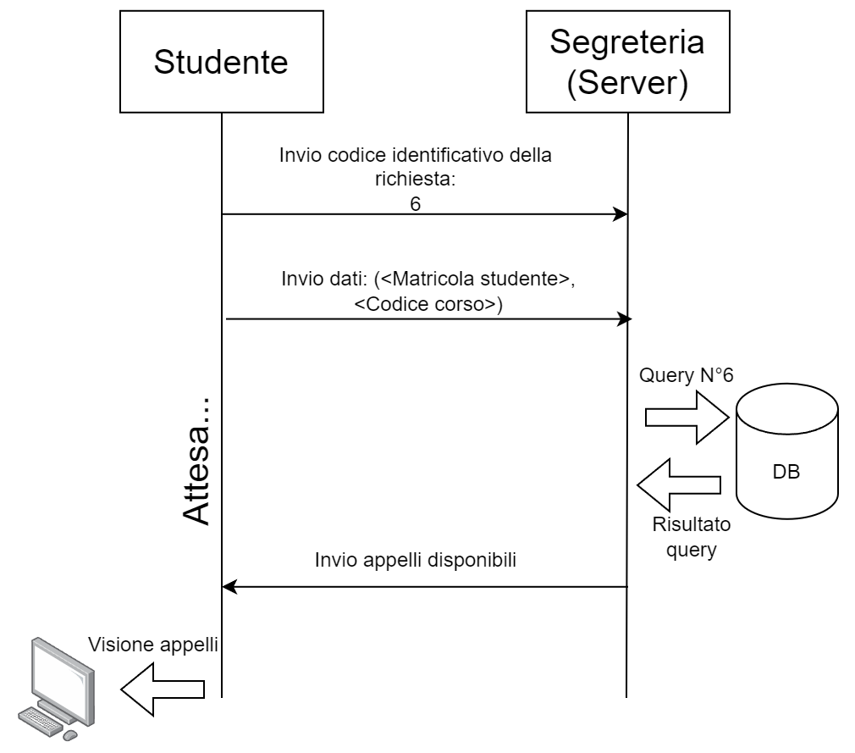
Operazioni Visione appelli disponibili
Invio codice richiesta 6
Invio dati
Esecuzione query
Ricezione appelli disponibili

Slide 12
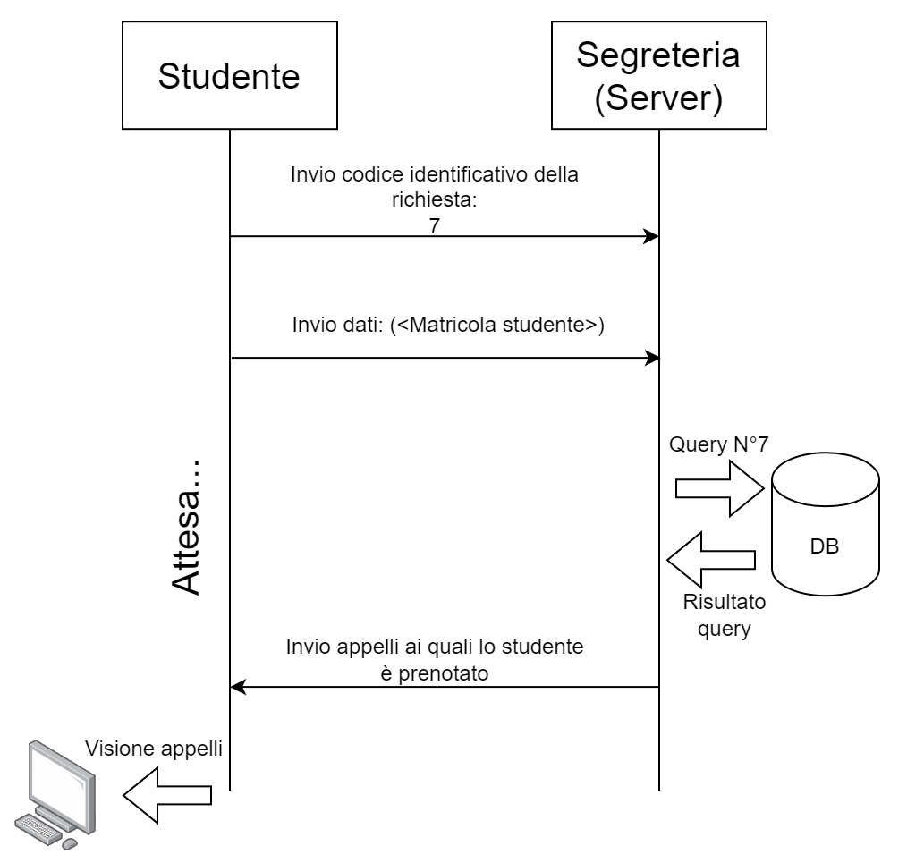
Operazioni Visione appelli prenotati
Invio codice richiesta 7
Invio dati
Esecuzione query
Ricezione appelli prenotati

Slide 13
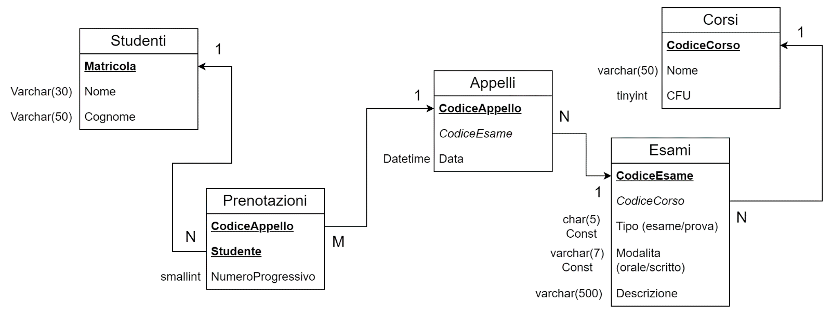
database

Slide 14
E ora il codice…

